Slide 1
Matemática
VOLUME 8
Unidade 7
Estatística e probabilidade

Slide 2
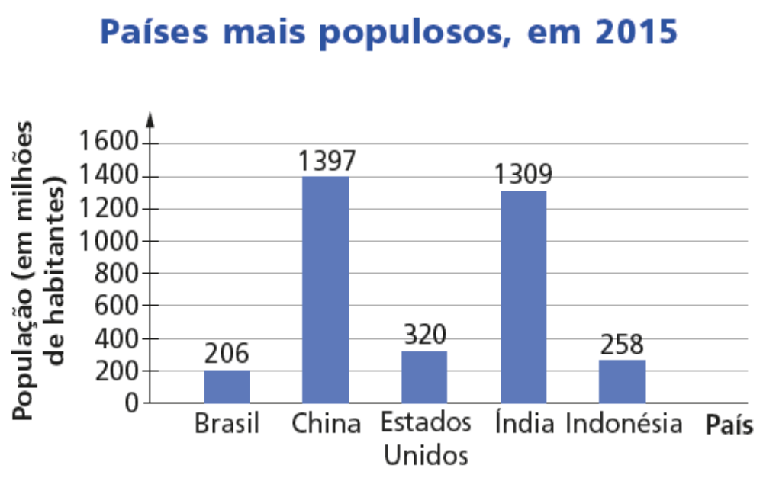
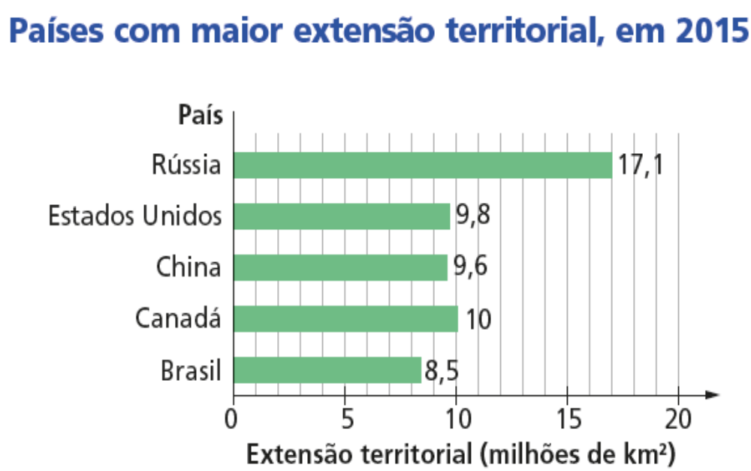
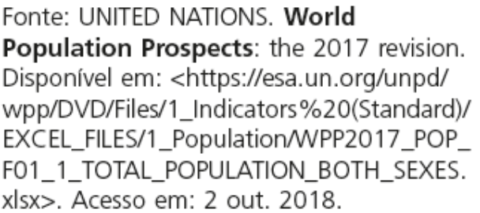
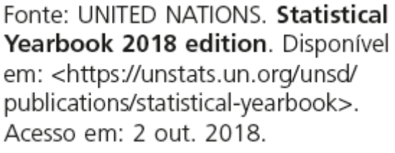
Gráfico de colunas e gráfico de barras
Para facilitar visualmente a comparação, entre si, dos dados obtidos em uma pesquisa, podemos utilizar o gráfico de colunas ou o gráfico de barras.

Slide 3
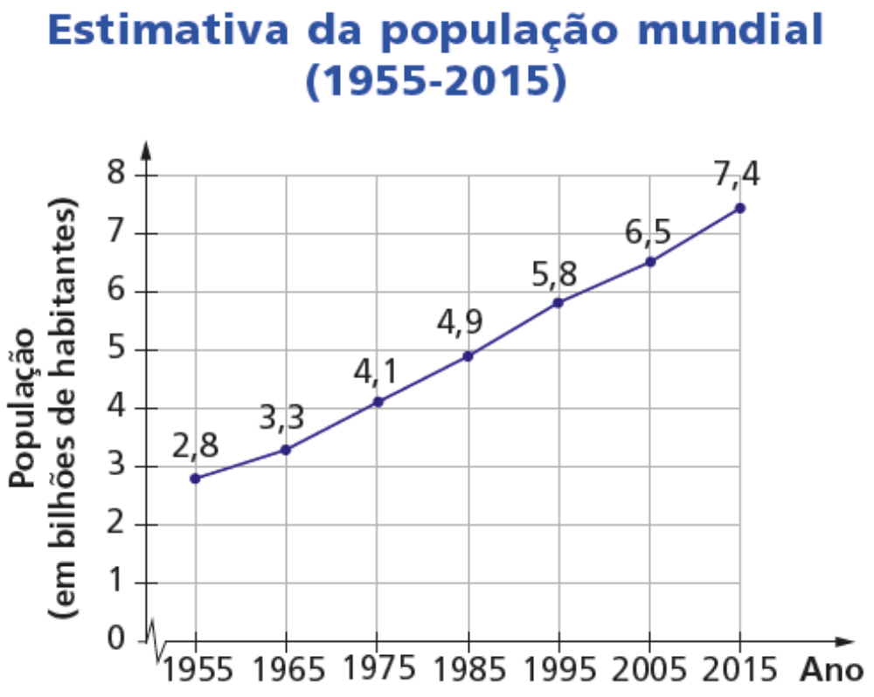
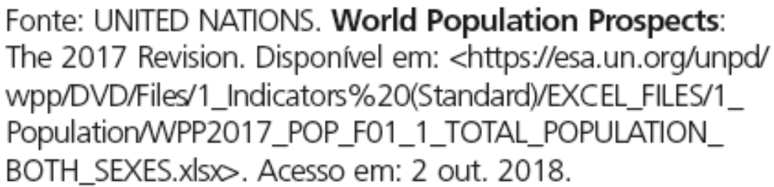
Gráfico de segmentos
Quando queremos representar os dados obtidos em uma pesquisa de maneira a facilitar a observação de como tais dados se comportam ou variam no decorrer do tempo, podemos utilizar o gráfico de segmentos.

Slide 4
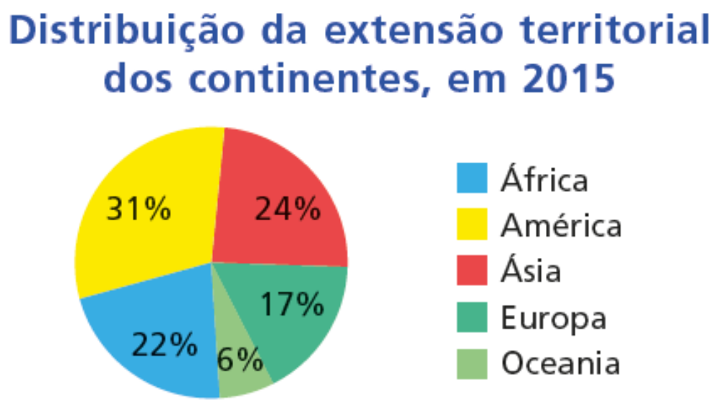

Gráfico de setores
Quando queremos comparar as partes de um conjunto de dados de uma pesquisa com o todo e entre si, podemos utilizar o gráfico de setores.

Slide 5
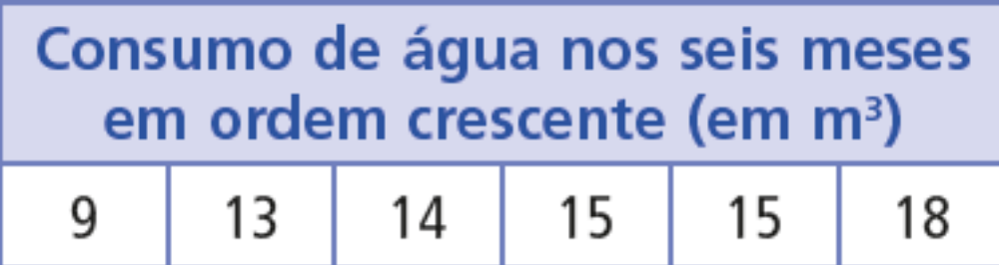
Medidas de tendência central
A média ou média aritmética é uma medida de tendência central que pode ser usada para apresentar de maneira resumida um conjunto de dados.
Para calcular a média de dois ou mais números, adicionamos esses números e dividimos a soma obtida por essa quantidade de números.
Rodrigo está preocupado com o consumo de água em sua casa que, nesse mês, foi de 21 m³. Observe abaixo o consumo de água na casa de Rodrigo nos seis meses anteriores.

Slide 6

Medidas de tendência central
A moda é uma medida de tendência central que corresponde ao dado de maior frequência entre aqueles de um conjunto de dados de uma pesquisa.
Rodrigo está preocupado com o consumo de água em sua casa que, nesse mês, foi de 21 m³. Observe abaixo o consumo de água na casa de Rodrigo nos seis meses anteriores.

Slide 7
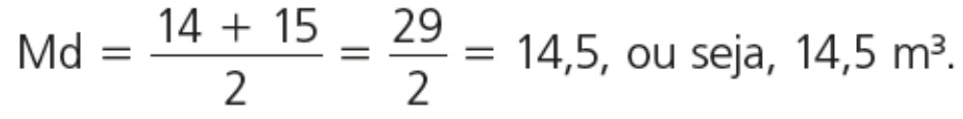
Medidas de tendência central
A mediana é uma medida de tendência central que, para ser determinada, é necessário que os dados da pesquisa estejam organizados em ordem crescente ou decrescente.
Quando a quantidade de dados é ímpar, a mediana corresponde ao dado central. Já quando a quantidade de dados é par, a mediana corresponde à média dos dois dados centrais.
Rodrigo está preocupado com o consumo de água em sua casa que, nesse mês, foi de 21 m³. Observe abaixo o consumo de água na casa de Rodrigo nos seis meses anteriores.

Slide 8
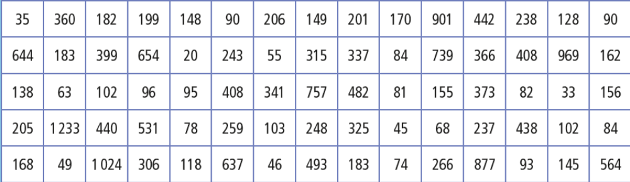
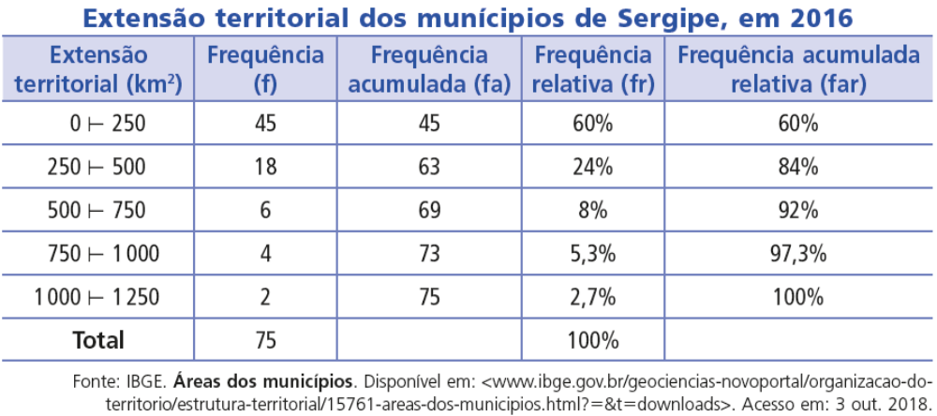
Distribuição de frequência
O grupo de Alisson fez a pesquisa na internet e identificou que Sergipe é o estado brasileiro com a menor extensão territorial.
Os alunos desse grupo registraram em um quadro a extensão territorial aproximada de cada um dos 75 municípios desse estado, em quilômetros quadrados.

Slide 9
Pesquisa estatística
Existem diversas técnicas de amostragem, ou seja, de selecionar os elementos da população para compor a amostra.
Etapas de uma pesquisa
Elaboração do questionário
Definição do público entrevistado
Coleta de dados
Organização dos dados
Análise e Apresentação dos resultados
Amostra casual simples
Amostra estratificada
Amostra sistemática

Slide 10
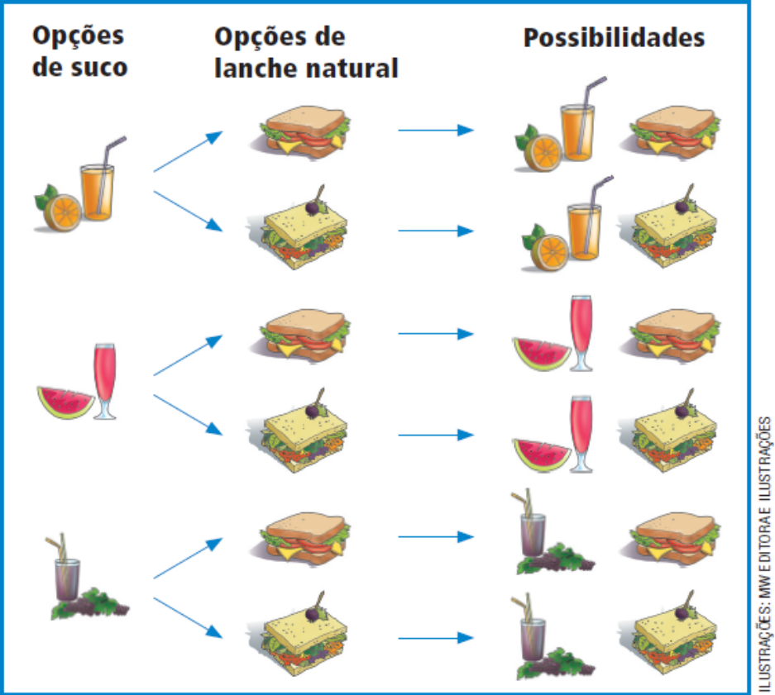
Probabilidade
3
x
2
=
6
Dado um experimento aleatório, o espaço amostral S é o conjunto de todas as possibilidades de resultado daquele experimento.
Bárbara e Giovana foram a uma lanchonete para cada uma delas tomar um suco e comer um lanche natural. Pediram o cardápio e verificaram que podiam escolher entre três tipos de suco (laranja, melancia e uva) e dois tipos de lanche natural (simples ou completo).
De quantas maneiras diferentes cada uma delas pode escolher um suco e um lanche?

